Slide 1
Δίκτυα Υπολογιστών
Γ’ ΕΠΑΛ
Μανώλης Κιαγιάς

Slide 2
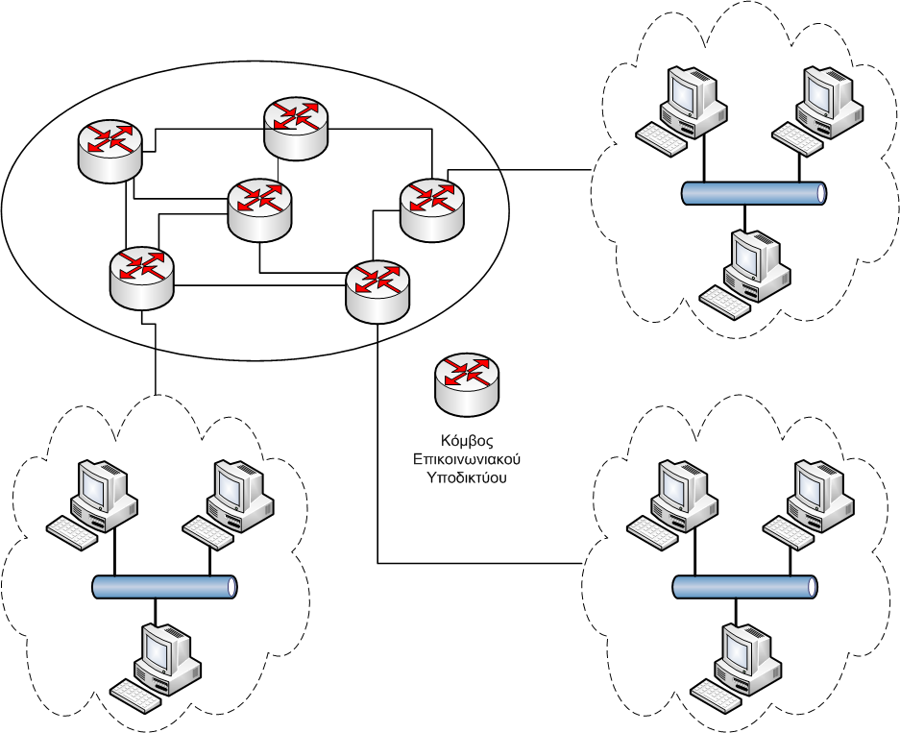
Μεταγωγή Πακέτων

Slide 3
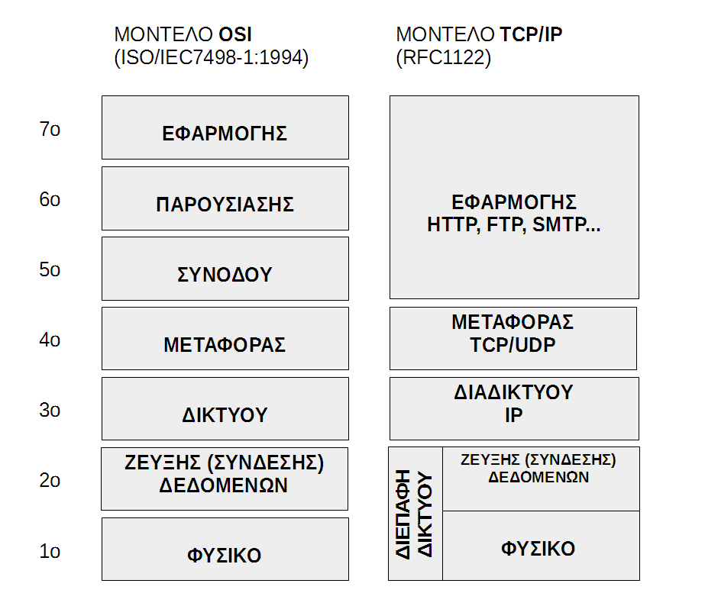
Επίπεδα OSI / TCP

Slide 4
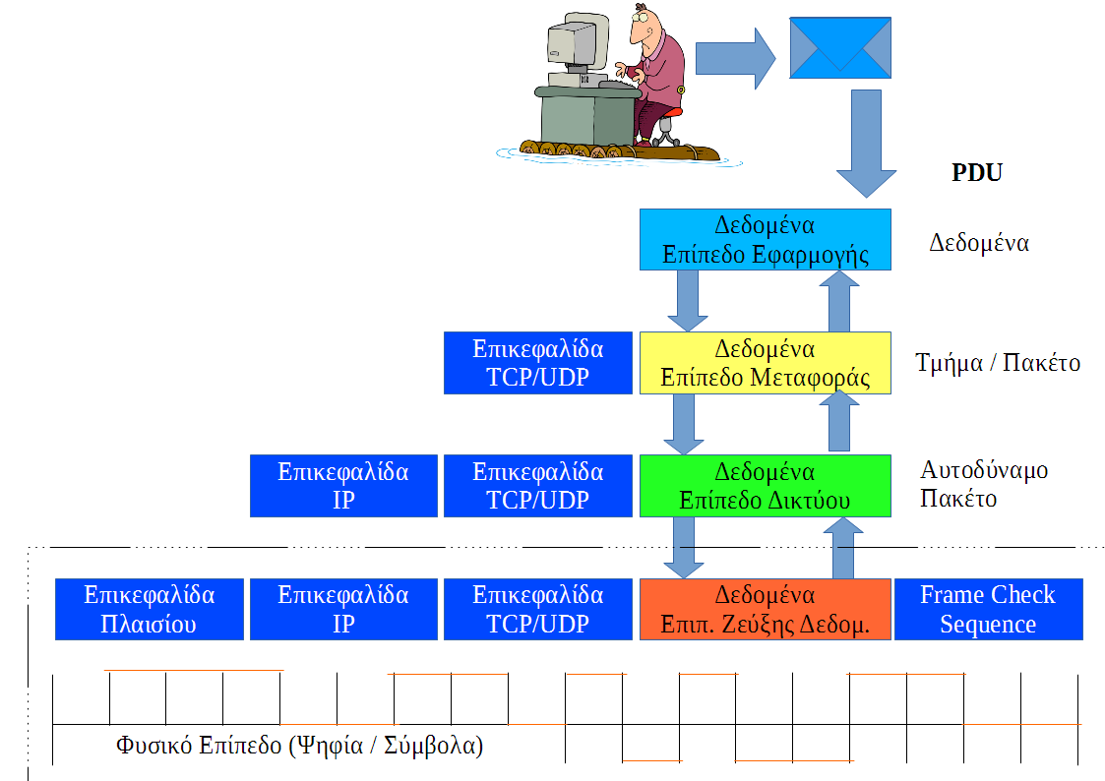
Ενθυλάκωση
(Encapsulation)
Πλαίσιο
Ethernet

Slide 5
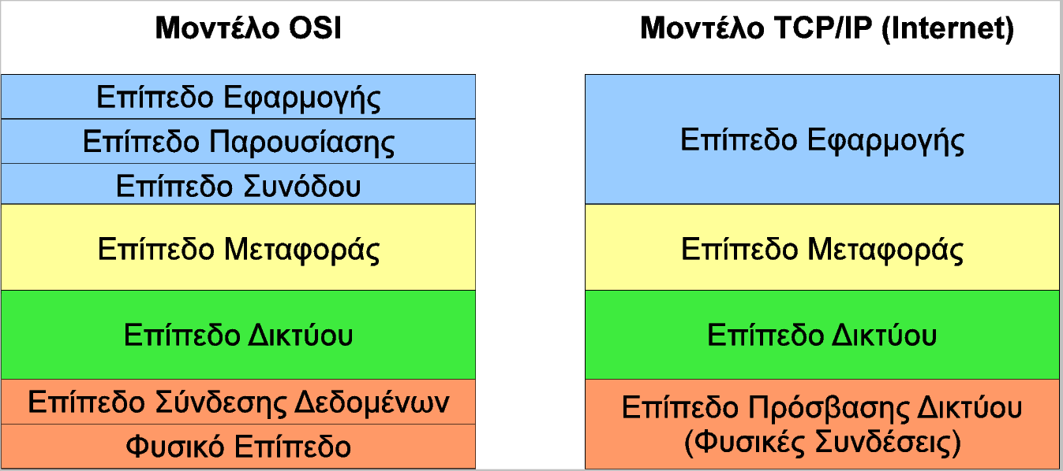

Slide 6
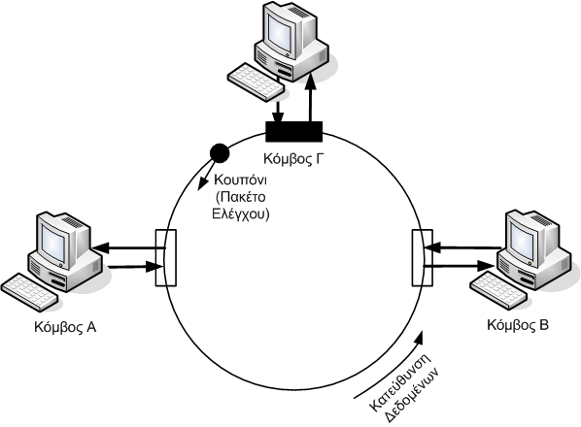
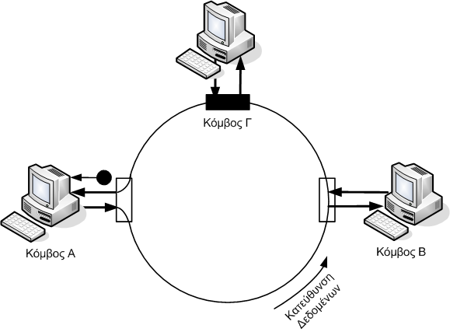
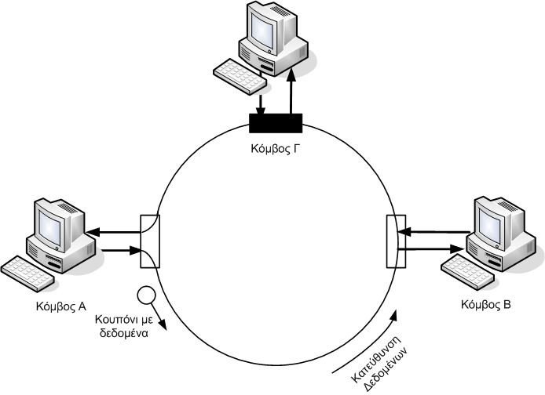

Slide 7
OSI
IEEE802
Επίπεδο Σύνδεσης
Δεδομένων
Έλεγχος Λογικής
Σύνδεσης (LLC)
Έλεγχος Πρόσβασης
στο Μέσο (MAC)
Φυσικό
Επίπεδο
Φυσικό
Επίπεδο
Μέσο Μετάδοσης

Slide 8
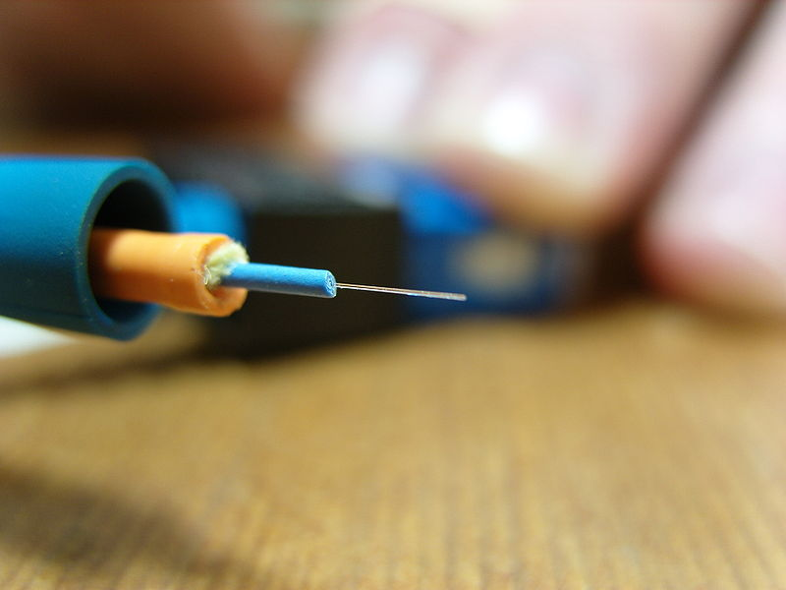

Slide 9
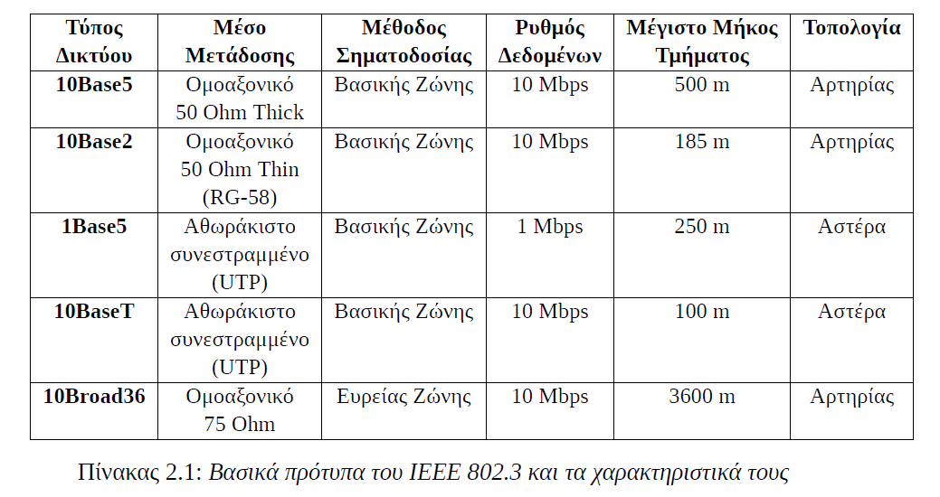

Slide 10
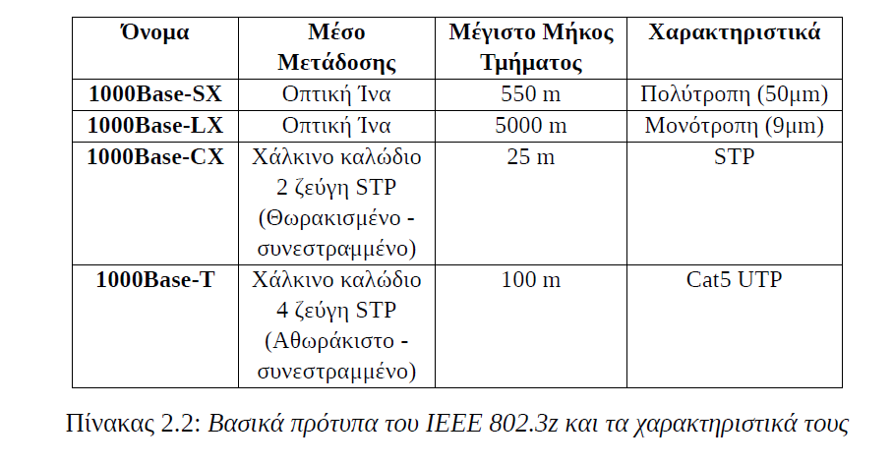

Slide 11
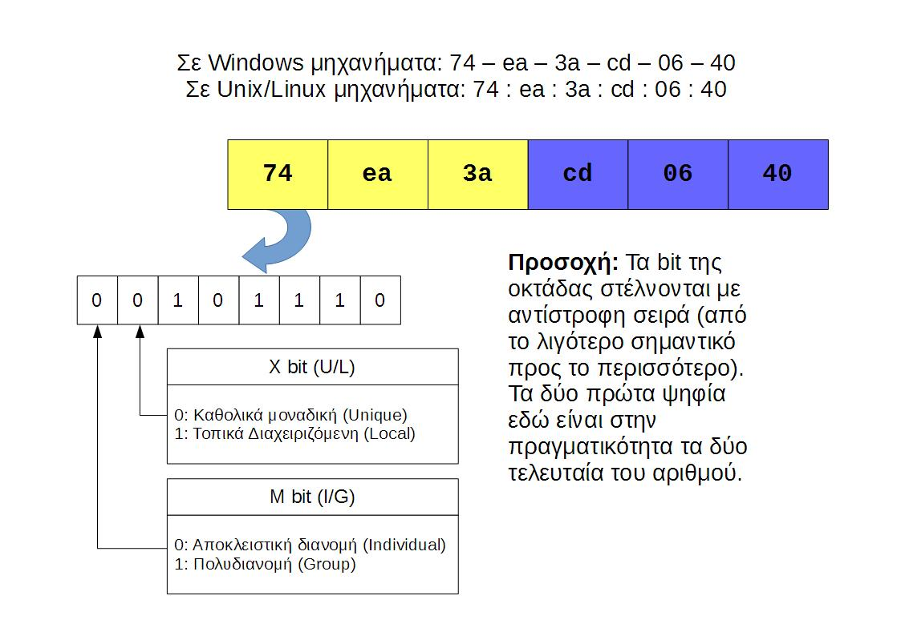

Slide 12
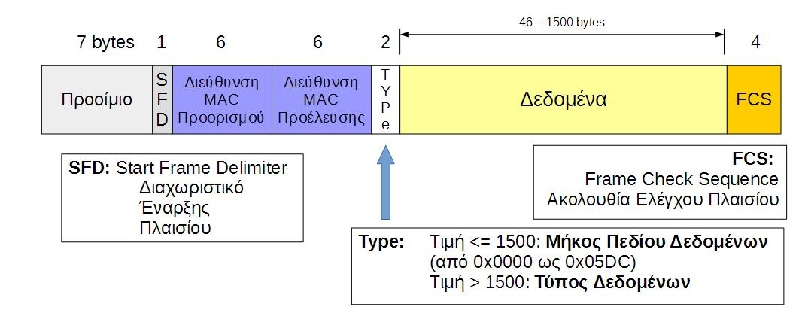

Slide 13
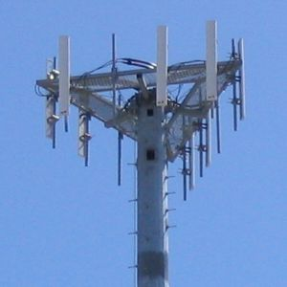
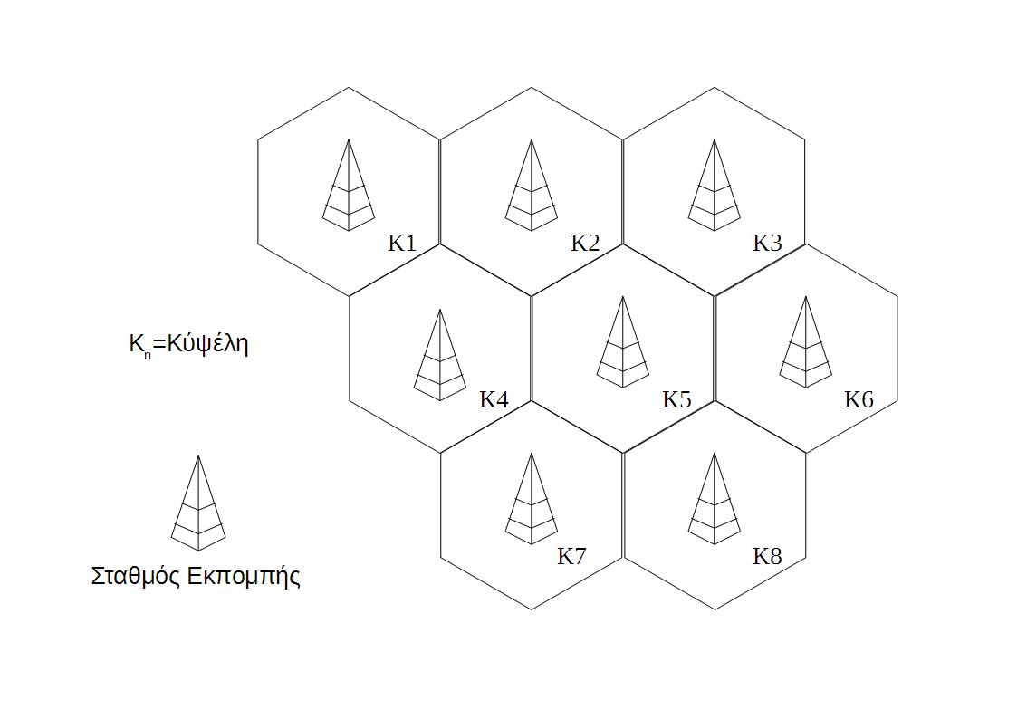

Slide 14
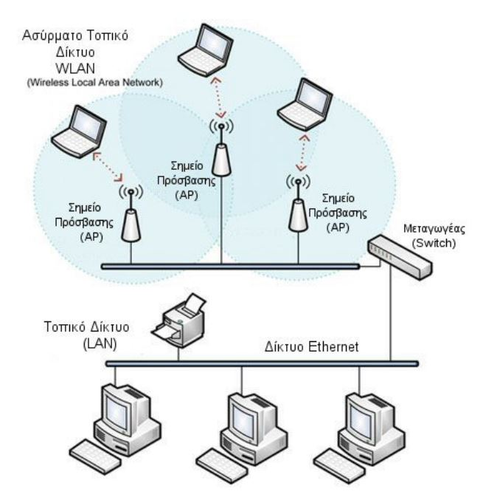

Slide 15
